Slide 1
ИССЛЕДОВАНИЕ И ПОВТОРНОЕ ИСПОЛЬЗОВАНИЕ НАУЧНОЙ ЛИТЕРАТУРЫ
АВТОРСКОЕ ПРАВО, ЛИЦЕНЗИРОВАНИЕ И ЭТИКА
Research4Life — государственно-частное партнерство, объединяющее пять программ:

Slide 2
План
Интеллектуальная собственность
Авторское право
Добросовестное использование
Лицензирование и права доступа
Открытые лицензии Creative Commons и открытый доступ
Открытый доступ
Соображения этики и плагиат
Настоящая публикация распространяется на условиях лицензии Creative Commons Атрибуция-СохранениеУсловий 4.0 Всемирная (CC BY-SA 4.0)

Slide 3
Учебные задачи
Выяснить, на что распространяется авторское право и как избежать его нарушения.
Изучить вопросы лицензирования и прав доступа, в том числе правила использования лицензированного контента.
Рассмотреть различные режимы использования, применяемые издателями в отношении журнальных статей и книг.
Дать определение плагиата и узнать о способах его предотвращения.
Notes:
This lesson will help you to understand how copyright works in terms of intellectual property rights, what licences are applied to a research and/or creative work, and what is considered as plagiarism
This lesson also aim to provide you with brief but correct guidance to avoid copyright infringement and unethical behaviour in an academic context.

Slide 4
Что такое интеллектуальная собственность (ИС)?
Интеллектуальная собственность (ИС) — это результат творения человеческого разума. К объектам ИС относятся изобретения, литературные и художественные произведения, дизайн, символика, названия и изображения, используемые в коммерческих целях. Правовые системы позволяют охранять объекты ИС, например с помощью патентов, защиты товарных знаков, промышленного дизайна, авторского права и смежных прав, что позволяет людям добиваться признания или получать финансовое вознаграждение за свои изобретения или произведения.
~Всемирная организация интеллектуальной собственности (ВОИС)~
Notes:
Established in 1970, World Intellectual Property Organization (WIPO) is global forum for intellectual property (IP) services, policy, information and cooperation
The Intellectual Property (IP) system aims to strike the right balance between the interests of innovators and the wider public interest and also foster an environment in which creativity and innovation can flourish

Slide 5
Справочная информация
Важность охраны ИС впервые была признана в 1883 году в Парижской конвенции по охране промышленной собственности (Парижской конвенции).
Впоследствии она также была закреплена в Бернской конвенции по охране литературных и художественных произведений (Бернской конвенции).
Оба эти соглашения находятся в ведении ВОИС.

Slide 6
Категории интеллектуальной собственности
Охраняемые объекты ИС делятся на две категории.
Интеллектуальная собственность
Промышленная собственность
Патенты
Товарные знаки
Промышленный дизайн
Географическое обозначение
Авторское право
Литературные произведения
Фильмы
Музыка
Художественные произведения
Архитектурные решения
Notes:
Intellectual Property is traditionally divided into two main branches, namely industrial property and copyright.
Industrial Property includes patents for inventions, trademarks, industrial designs and geographical indications.
Copyright covers literary works (such as novels, poems and plays), films, music, artistic works (e.g., drawings, paintings, photographs and sculptures) and architectural design. Rights related to copyright include those of performing artists in their performances, producers of phonograms in their recordings, and broadcasters in their radio and television programs.

Slide 7
Авторское право
Авторское право — юридический термин, который обозначает право создателя произведения.
К нему относятся следующие права:
право воспроизведения;
право создания производных произведений;
право распространения экземпляров произведения;
право публичного исполнения и показа произведения.
Защищает права авторов, художников и других творческих работников на созданные ими литературные и художественные произведения.
Notes:
Copyright is a type of intellectual property that provides exclusive publication, distribution, and usage rights for the creator. This means whatever is created cannot be used by anyone else without the consent of the creator.
Works covered by copyright include, but are not limited to: novels, poems, plays, reference works, newspapers, advertisements, computer programs, databases, films, musical compositions, choreography, paintings, drawings, photographs, sculpture, architecture, maps and technical drawings.

Slide 8
Авторское право (продолжение)
Авторское право включает два вида прав.
Экономические права позволяют правообладателям извлекать финансовую выгоду из использования произведений другими людьми.
Личные неимущественные права позволяют авторам принимать определенные меры для сохранения и защиты своей связи с произведением.
Автор может сохранить за собой экономические права или передать их одному или нескольким правообладателям.
Передача личных неимущественных прав во многих странах запрещена.
Notes:
Economic rights covers authorisation or prohibition of reproduction of the work in various forms, such as printed publications or sound recordings; distribution of copies of the work; public performance of the work; broadcasting or other communication of the work to the public; translation of the work into other languages; and adaptation of the work, such as turning a novel into a screenplay.
Moral rights include the right to claim authorship of a work (sometimes called the right of paternity or the right of attribution); and the right to object to any distortion or modification of a work, or other derogatory action in relation to a work, which would be prejudicial to the author’s honor or reputation (sometimes called the right of integrity

Slide 9
Срок действия авторского права
Зависит от нескольких факторов, таких как вид произведения, факт его публикации, создание произведения частным или юридическим лицом.
Обычно авторское право на опубликованное литературное, драматическое или музыкальное произведение сохраняется в течение всей жизни автора плюс 50—70 лет.
Notes:
Copyright protection of a work has a duration.
The duration of copyright provided in national law is, as a general rule, the life of the author plus not less than 50 years after the author’s death. There is a trend in a number of countries to lengthen the duration of copyright to the life of the author plus 70 years after the author’s death.
Copyright protection always expires at the end of the calendar year, i.e. December 31, that the copyright is set to expire

Slide 10
Добросовестное использование
Позволяет использовать произведения, защищенные авторским правом, без разрешения или одобрения правообладателя.
За использование произведения без разрешения автора не требуется выплата компенсации правообладателю.
Пример: цитирование произведения, защищенного авторским правом, при условии упоминания источника цитаты и имени автора и в той мере, в которой цитирование соответствует практике добросовестного использования.
Во многих лицензионных соглашениях использование произведения в учебных целях относится к добросовестному использованию.
Notes:
Fair use or Fair dealing is recognized in many countries.

Slide 11
Лицензирование и права доступа
Лицензионное соглашение — договор между правообладателем и пользователем, регламентирующий использование произведения.
Лицензия означает, что правообладатель сохраняет правовой титул, но разрешает третьему лицу осуществлять определенные действия, ограниченные экономическими правами, в течение определенного периода и с определенной целью.
Правообладатель может:
передавать правовой титул иному лицу;
давать разрешение лицензиату на осуществление определенных действий в отношении объекта авторского права, которые в отсутствие такого разрешения квалифицировались бы как нарушение авторского права.
Notes:
Authors usually agree on exclusive transfer of their rights to publishers, and the publishers/database providers offer non-exclusive licences to the users through universities, research institutions and libraries for their paid content.

Slide 12
Лицензирование и Research4Life
Учреждения, соответствующие критериям, и издатели заключают лицензионные соглашения с Research4life.
Соглашения регламентируют условия использования, авторское право и добросовестное использование.
Ответственность за поддержание лицензий во избежание нарушений авторских прав несут библиотекари.
Библиотекари проводят консультирование и обучение по вопросам использования ресурсов с соблюдением авторских прав и условий использования, указанных в соответствующих лицензионных соглашениях.
Notes:
These licences between the publishers and the institutions contain terms and conditions of use associated with the content. The licence agreement covers who is allowed to access the content, what you and your users can and can’t do, and responsibilities of the licensee and the licensor.
The licence agreement between a publisher and a library/institution is confidential and exclusive to the particular institution. Therefore, each particular agreement should be managed separately with care

Slide 13
Открытые лицензии Creative Commons
Организация Creative Commons (CC) была создана в 2001 г.
Лицензии CC действуют по принципу «некоторые права защищены», в отличие от подхода «все права защищены».
CC предоставляет инструмент выбора подходящей лицензии для работы в цифровой среде.
Инструменты CC позволяют обнародовать результаты творческой или интеллектуальной работы с помощью бесплатных и простых в использовании лицензий на стандартных условиях по вашему выбору.
Источник: https://creativecommons.org/about/downloads/ [на английском языке]. По состоянию на 10 апреля 2020 г.
Notes:
CC licences are available in English by default and they are translated into other languages. Earlier version of CC licences are adapted in other national legal systems but 4.0 version is international by default.
Author of scientific work should anticipate future uses of their work such as sharing work with colleagues, distributing at conferences, self-publishing on personal website or in a repository, republishing by adaptation or translation, using in class and course packs
Therefore, when they sign copyright agreement/contract with publishers or organizations, they should retain the appropriate rights to copy, share and modify

Slide 14
Условия лицензий Creative Commons
Атрибуция (BY) | Все лицензии СС предполагают обязательное упоминание автора в выбранной им форме всеми, кто так или иначе использует его произведение, но так, чтобы не создавалось впечатление, будто автор одобряет пользователя или такой способ использования. Для использования произведения без упоминания автора или в целях получения его одобрения требуется разрешение автора.
СохранениеУсловий (SA) | Пользователи могут копировать, распространять, демонстрировать, исполнять и изменять произведение при распространении измененного произведения на тех же условиях. Для распространения измененного произведения на иных условиях требуется разрешение автора.
Некоммерчески (NC) | Пользователи могут копировать, распространять, демонстрировать, исполнять и изменять произведение (если не выбран вариант БезПроизводных) в любых целях, кроме коммерческих. Для использования произведения в коммерческих целях требуется разрешение автора.
БезПроизводных (ND) | Пользователи могут копировать, распространять, демонстрировать и исполнять только оригинальный вариант произведения. Для изменения произведения требуется разрешение автора.
Notes:
Creative Commons licenses consist of four conditions

Slide 15
Лицензии Creative Commons
 | Атрибуция CC BY
 | Атрибуция- СохранениеУсловий CC BY -SA
 | Атрибуция- Некоммерчески CC BY –NC
 | Атрибуция- БезПроизводных CC BY –ND
 | Атрибуция- Некоммерчески-СохранениеУсловий CC BY -NC- SA
 | Атрибуция- Некоммерчески-БезПроизводных CC BY –NC-ND
Notes:
Based on the four conditions discussed above, six combination of CC licenses are offered by Creative Commons. Among these licenses, CC BY and CC BY-SA have no limitations on reuse of the work. BY-NC, BY-ND, BY-NC-SA, and BY-NC-ND allow limited uses such as commercial use, derivative work is not allowed
This license lets others distribute, remix, tweak, and build upon your work, even commercially, as long as they credit you for the original creation.
This license lets others remix, tweak, and build upon your work even for commercial purposes, as long as they credit you and license their new creations under the identical terms.
This license lets others remix, tweak, and build upon your work non-commercially, and although their new works must also acknowledge you and be non-commercial, they don’t have to license their derivative works on the same terms.
This license allows for redistribution, commercial and noncommercial, as long as it is passed along unchanged and in whole, with credit to you.
This license lets others remix, tweak, and build upon your work non-commercially, as long as they credit you and license their new creations under the identical terms.
This license is the most restrictive of our six main licenses, only allowing others to download your works and share them with others as long as they credit you, but they can’t change them in any way or use them commercially.

Slide 16
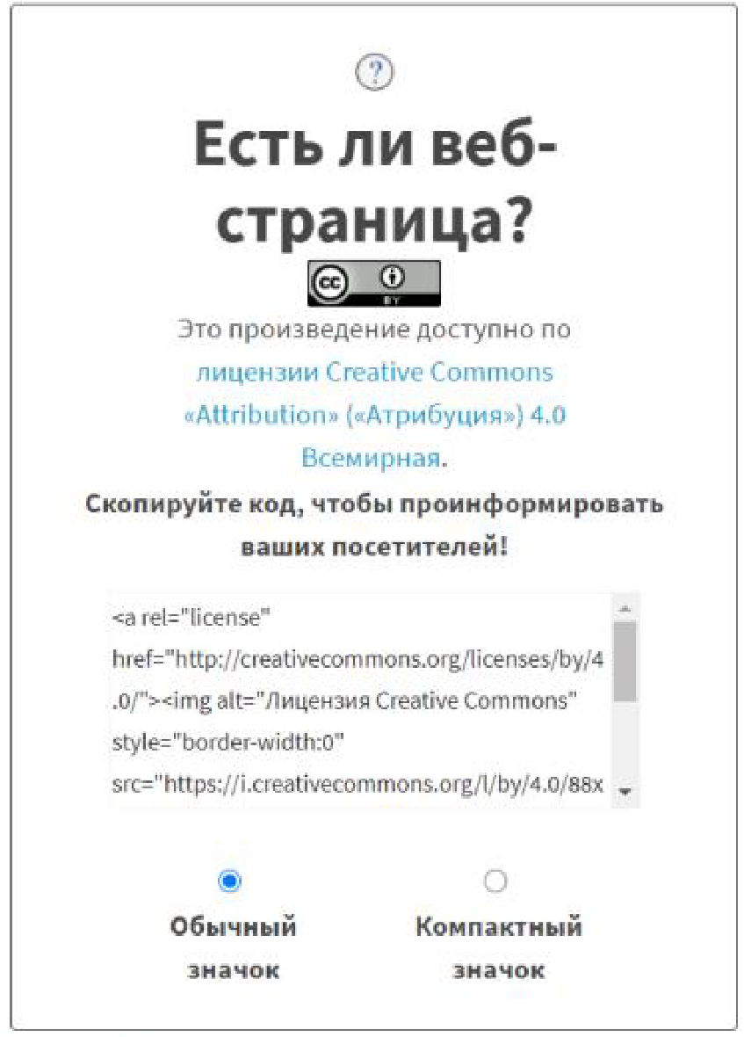
Выбор лицензии
Выберите подходящую вам лицензию CC.
Зайдите на веб-страницу https://creativecommons.org/choose/.
Ответьте на несколько простых вопросов.
После заполнения анкеты вы получите html-код и логотип для размещения на вашем сайте.
Источник: https://creativecommons.org/choose/. По состоянию на 25 декабря 2020 г.
Notes:
Steps to obtain a CC license can be integrated with the submission process of an institutional repository. This allows users to adopt a CC license for their work while they submit their work. Technical information about the integration can be found in repository software sites such as Dspace.

Slide 17
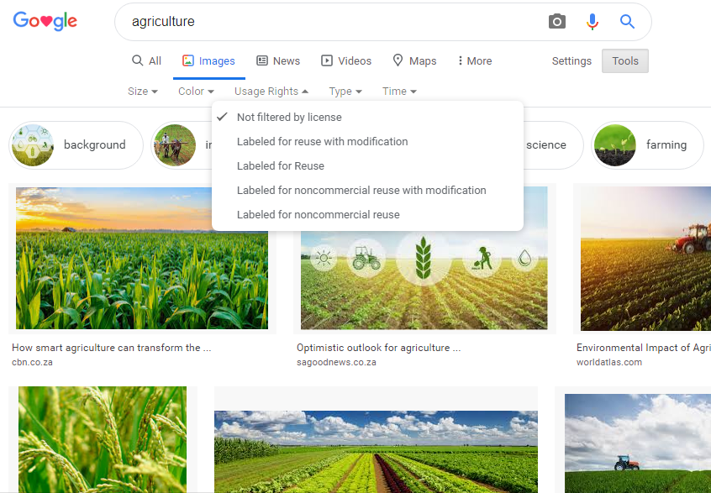
Лицензирование в научно-исследовательской и образовательной сферах
Важно знать, где и как найти произведения, распространяемые по лицензии CC.
Creative Commons предоставляет инструмент для поиска лицензированных произведений.
Например, в Google можно отфильтровать результаты поиска по правам использования, чтобы просмотреть только произведения, распространяемые по лицензии CC.
Это помогает найти картинки или видео по лицензии CC, которые можно использовать в докладе на конференции или в лекции.
Поиск изображений, распространяемых по лицензии CC, в картинках Google
Источник: Google Images, по состоянию на 15 апреля 2020 г.
Notes:
Go live

Slide 18
Открытый доступ
Творческое произведение может быть размещено в открытом доступе.
Это означает, что оно является общественным достоянием или находится в общем доступе и что на него не распространяются ограничения, связанные с авторским правом и законодательством.
Для использования любых материалов, находящихся в открытом доступе, разрешение не требуется.
В то же время они могут быть защищены авторским правом, и на использование всей совокупности произведений может требоваться разрешение правообладателя.

Slide 19
Открытый доступ (продолжение)
Материалы могут попадать в открытый доступ следующим образом.
Истек срок действия авторского права.
Правообладатель не выполнил условия продления срока действия авторского права.
Правообладатель намеренно размещает произведение в открытом доступе (это называется «переход произведения в общественное достояние»).
На данный вид произведений авторское право не распространяется.

Slide 20
Инструменты Creative Commons (CC) для размещения в открытом доступе
Правообладатель может отказаться от всех своих прав на произведение и сделать его общественным достоянием. С помощью инструмента CC он может классифицировать свое произведение как CC0 «Никакие права не защищены». В научной сфере лицензия CC0 особенно актуальна для обработки данных, полученных по итогам исследований.
CC также предоставляет отметку о переходе в общественное достояние (PDM) для всех, кто обладает такой информацией, чтобы обозначить произведения, более не защищенные авторским правом. Эта отметка позволяет легко находить такие произведения.
Для поиска произведений, перешедших в общественное достояние, существует ряд ресурсов, таких как Europeana Collections, «Архив интернета» (Internet Archive), «Викисклад» (Wikimedia Commons) и проект «Гутенберг» (Project Gutenberg).

Slide 21
Определение плагиата
Плагиат — использование чьих-либо слов, идей или иных произведений без явной ссылки на источник такой информации. Он может быть как преднамеренным, так и непреднамеренным.
Плагиат может иметь следующие последствия:
отказ в публикации или приглашении на конференцию либо отзыв из публикации или исключение из списка выступающих;
утрата авторитета и профессиональной репутации;
исключение из высшего учебного заведения или увольнение с работы.
Notes:
Plagiarism is an ethical issue.
Regardless of the area of your work, you have an ethical responsibility when conducting research
Plagiarism is theft of intellectual property.
It does not matter if the person whose work you have cited is alive or dead. If it is not your own idea, you must cite your source!
If you translate or paraphrase something, you must still give a citation.
If you use a picture from the Internet, you must cite the source.

Slide 22
Определение плагиата (продолжение)
Два варианта плагиата:
представление текста, написанного другим лицом, как своего или попытка размыть грань между своими собственными идеями и словами и заимствованиями из другого источника;
небрежное или некорректное цитирование идей и слов, заимствованных из другого источника.
Notes:
Two behaviors of plagiarism according to the Council for Writing Program Administrators

Slide 23
Виды плагиата
Кража. Выдача предложения или даже уникального речевого оборота за свои собственные считается кражей.
Компиляция. Использование слов и фраз из исходного текста (независимо от того, признаётся ли этот факт) и составление из них новых предложений.
Недостаточное перефразирование. Использование слов автора и небольшое их изменение без цитирования исходного текста считается плагиатом.
Некорректное цитирование. При цитировании другого автора в своей работе необходимо точно воспроизводить его слова. Прямая цитата — точные слова автора. Косвенная цитата — пересказ устного или письменного высказывания автора вместо приведения его точных слов. В обоих случаях необходима ссылка на автора!
Дублирование публикаций / самоплагиат. Повторное использование / переделка собственной работы для другой задачи невозможна без явного разрешения руководителя. Цитируя свою старую работу, необходимо обязательно ссылаться на нее. Это является самоплагиатом.

Slide 24
Программы для выявления плагиата
Во многих вузах уже используются программы для проверки текстов на наличие плагиата.
Они помогают выявлять плагиат в работах учащихся, преподавателей и сотрудников.
Эти программы позволяют сравнивать большие объемы документации для выявления плагиата.
Некоторые программы поставляются бесплатно, некоторые — за плату.
Примеры программ для выявления плагиата
Notes:
https://www.turnitin.com/
https://www.grammarly.com/
https://prowritingaid.com/
https://www.whitesmoke.com/

Slide 25
Резюме
В ходе этого урока мы обсудили авторское право, его применение в контексте прав на интеллектуальную собственность и способы избежать его нарушения.
Кроме того, на уроке рассматривались вопросы, связанные с лицензированием, правами доступа и плагиатом.

Slide 26
Библиография и полезные ресурсы
ASAM. 2020. Copyright and Permissions: ASAM Fair Use Guidelines. In: American Society of Addiction Medicine (ASAM) [online]. [Cited 27 June 2021]. https://www.asam.org/copyright-and-permissions#fairuse
Council of Writing Program Administrators. 2003. Defining and Avoiding Plagiarism: The WPA Statement on Best Practices. In: Council of Writing Program Administrators [online]. [Updated 20 December 2019; cited 11 July 2021]. http://wpacouncil.org/aws/CWPA/pt/sd/news_article/272555/_PARENT/layout_details/false
de Rosnay, M.D. 2020. Module 6: Creative Approaches and Alternatives - Copyright for Librarians. In: Berkman Klein Center for Internet and Society at Harvard University [online]. [Cited 27 June 2021]. https://cyber.harvard.edu/copyrightforlibrarians/Module_6:_Creative_Approaches_and_Alternatives#Creative_Commons
Purdue OWL. 2020. Avoiding Plagiarism. In: Purdue Online Writing Lab [online]. [Cited 11 July 2021]. https://owl.purdue.edu/owl/avoiding_plagiarism/index.html
Roig, M. 2015. Avoiding Plagiarism, Self-plagiarism, and Other Questionable Writing Practices: A Guide to Ethical Writing. In: ORI - The Office of Research Integrity [online]. [Cited 27 June 2021]. https://ori.hhs.gov/avoiding-plagiarism-self-plagiarism-and-other-questionable-writing-practices-guide-ethical-writing
WIPO. 2016. Understanding Copyright and Related Rights. [Cited 2 June 2021]. https://www.wipo.int/edocs/pubdocs/en/wipo_pub_909_2016.pdf

Slide 27
Приглашаем вас
Посетить наш сайт www.research4life.org
Связаться с нами по адресу r4l@research4life.org
Ознакомиться с другими учебными материалами [www.research4life.org/training]
Подписаться на информационный бюллетень Research4Life [www.research4life.org/newsletter]
Посмотреть видеоролики Research4Life [https://bit.ly/2w3CU5C]
Подписаться на нашу страницу в Twitter @r4lpartnership и Facebook @R4Lpartnership

Slide 28
Более подробная информация о Research4Life:
www.research4life.org
r4l@research4life.org
Research4Life — государственно-частное партнерство, объединяющее пять программ:

